Slide 1
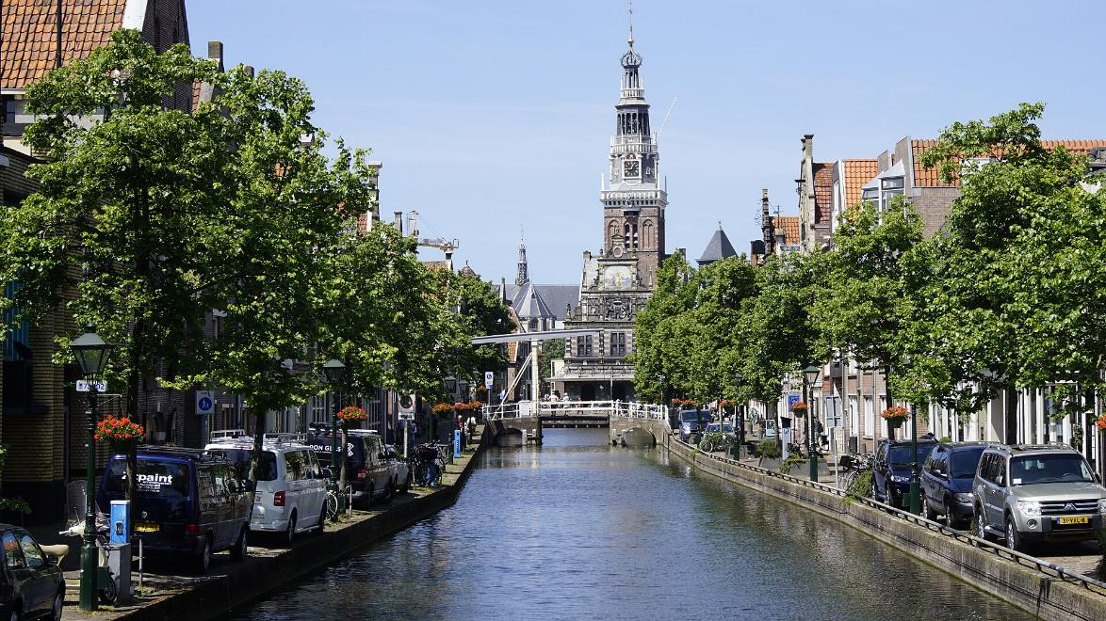
LA Ville D’Alkmaar – Pays- Bas -

Slide 2
Alkmaar (en français : Alcmaer1) est une commune et ville néerlandaise, située en province de Hollande-Septentrionale, dans la région naturelle de la Frise-Occidentale.
La commune compte 110 785 habitants (2021)2[réf. incomplète] sur une superficie d’environ 30 km2 : après Amsterdam et Haarlem, dont elle est distante d’une trentaine de kilomètres au nord, c’est la ville la plus importante de Hollande-Septentrionale par son nombre d’habitants.
Elle est constituée des villes, villages et/ou districts : Alkmaar, Koedijk (partiellement), Oudorp et Omval.

Slide 3
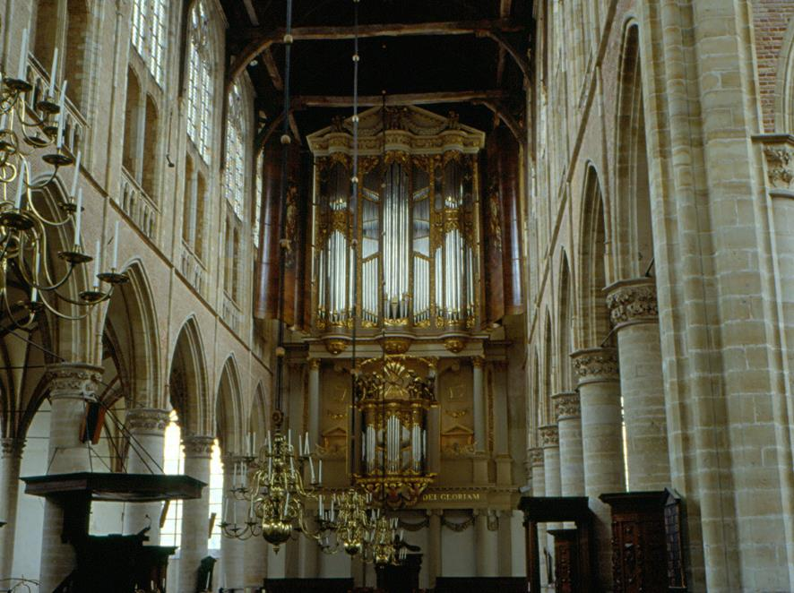
Intérieur de l'église et orgue.

Slide 4
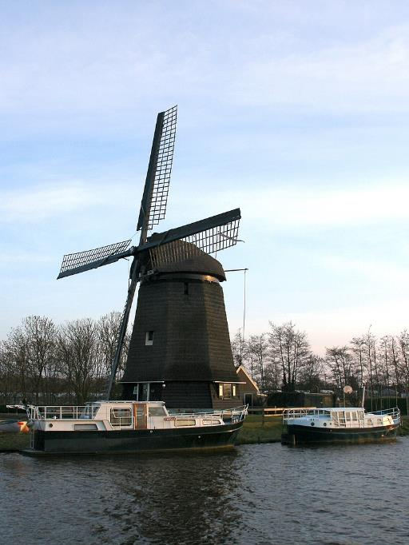
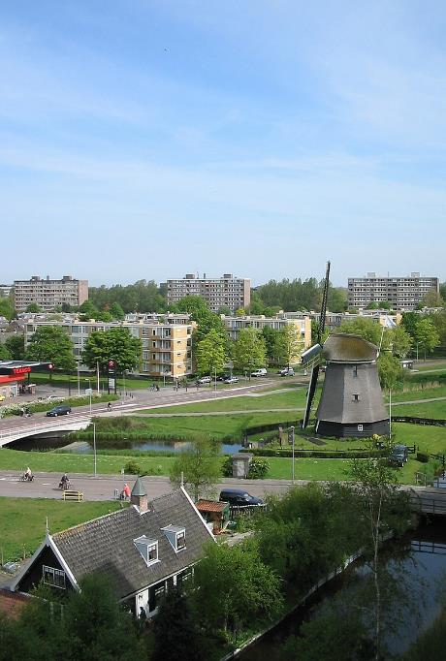
Moulin d'Alkmaar
Geestmolen Alkmaar

Slide 5
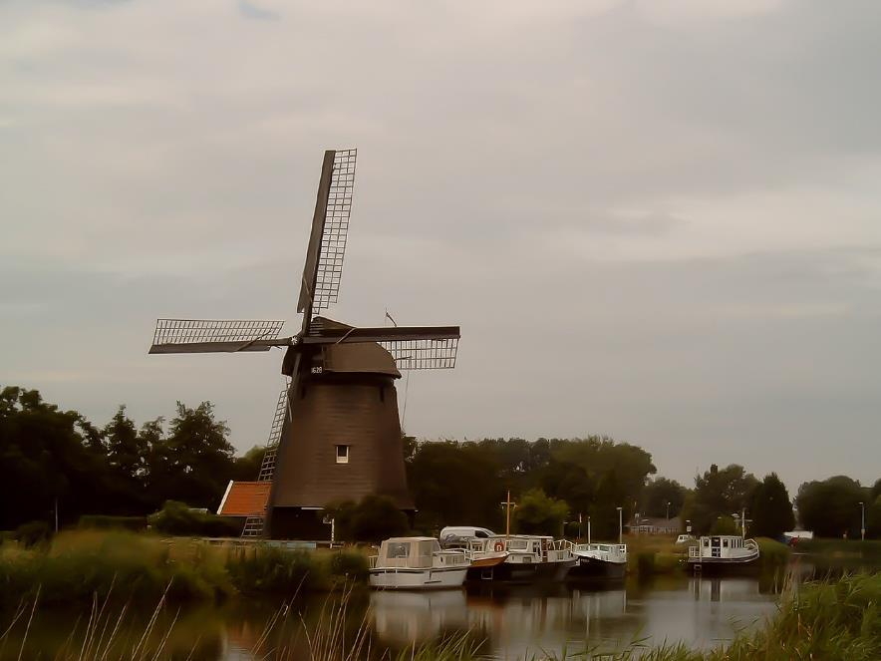
: Alkmaar, moulin à vent

Slide 6
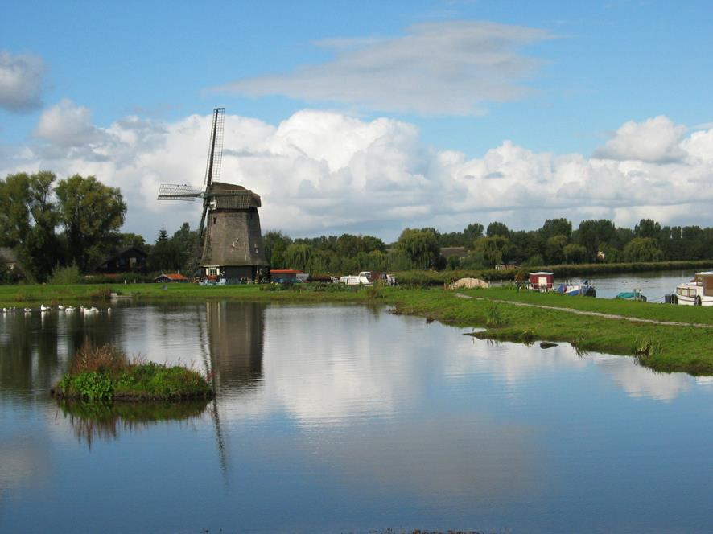
L'Ambachtsmolen à Alkmaar, Nederland.

Slide 7
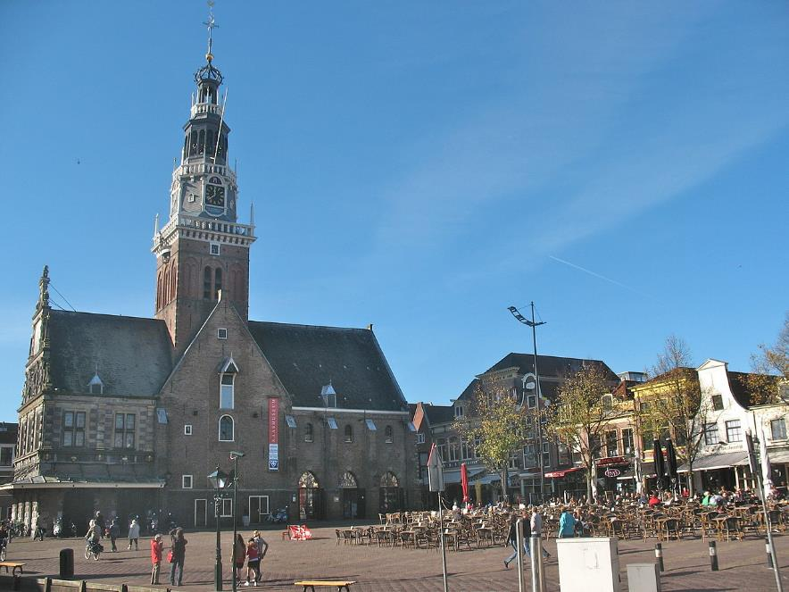

Slide 8
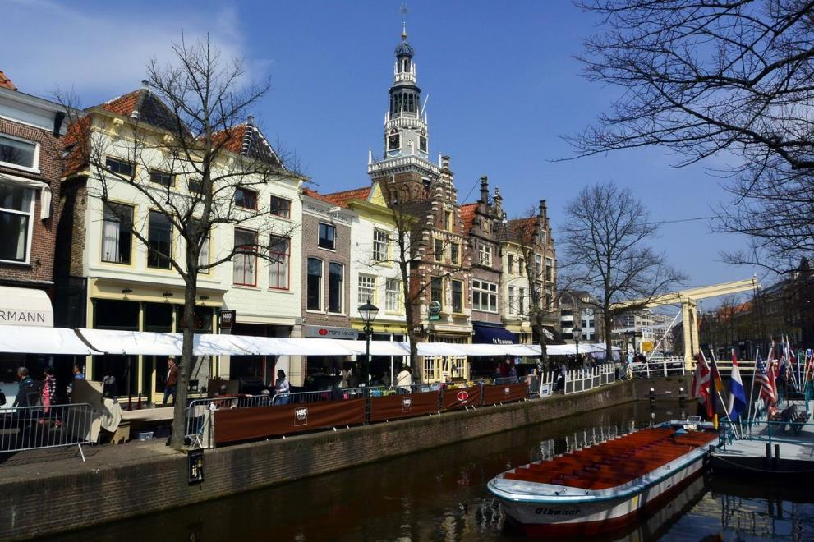
Vieille ville avec « De Waag ».

Slide 9
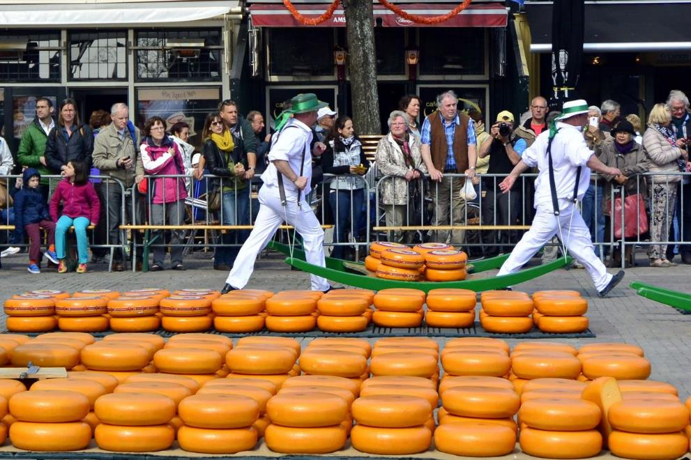
Marché au fromage.

Slide 10
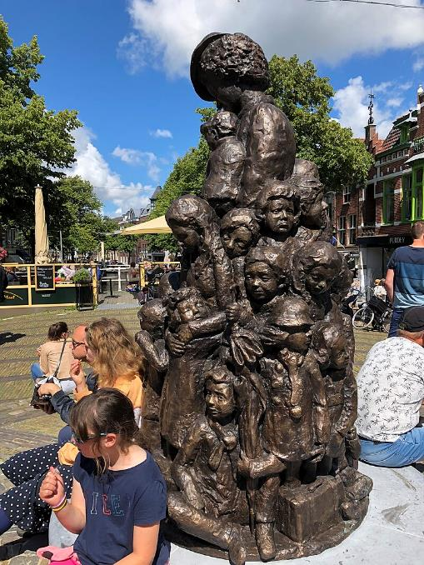
Statue d'Annet Terberg de Geertruida Wijsmuller-Meijer avec des images représentatives d'enfants sauvés par elle, placée à Alkmaar en juillet 2020.

Slide 11
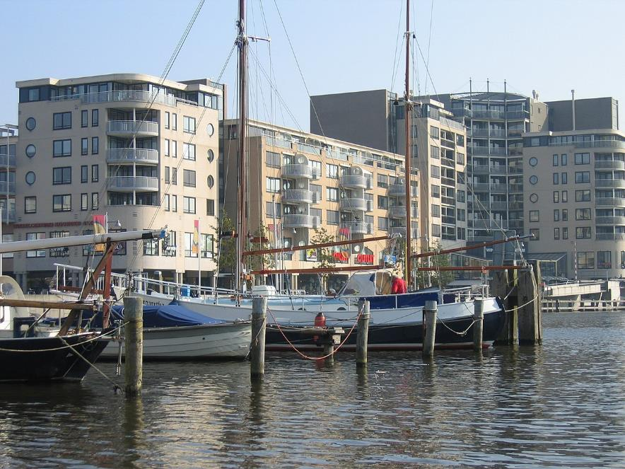
Vue de la ville d'Alkmaar

Slide 12
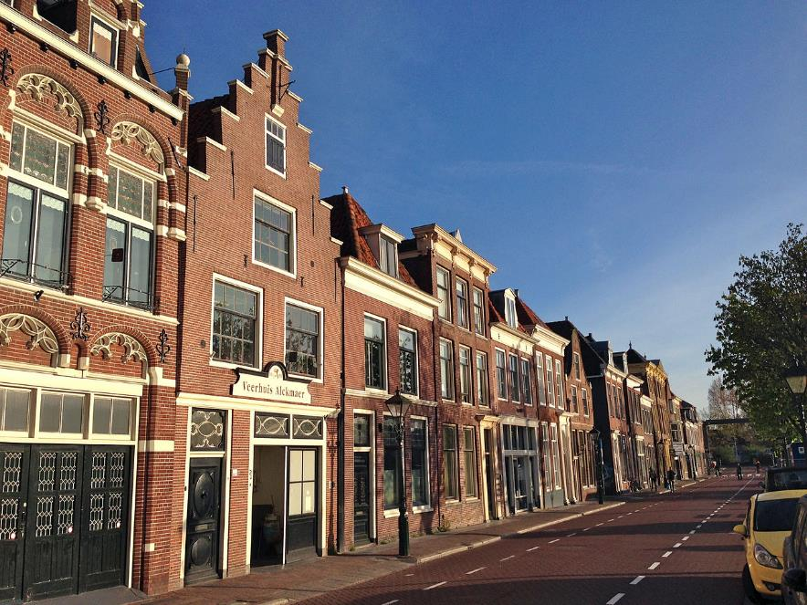
Alkmaar - Bierkade op een zaterdagochtend autour d'une heure de 8

Slide 13
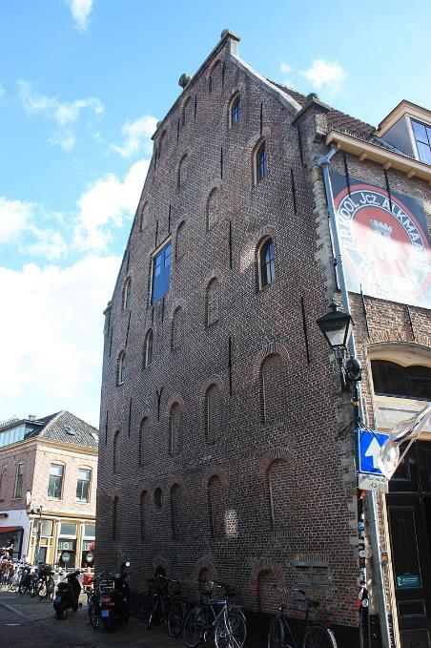
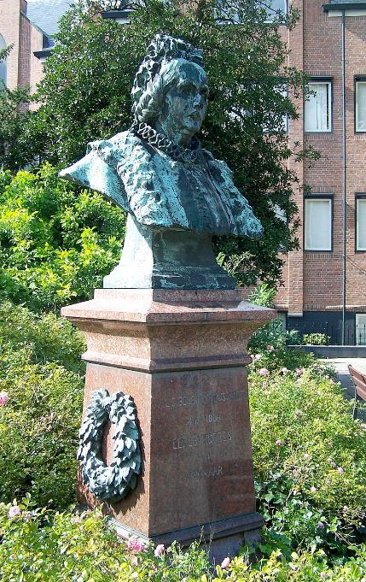
2
Buste de l'écrivain "ALG Bosboom-Toussaint
1
Pignon nord du musée de la Bière à Alkmaar

Slide 14
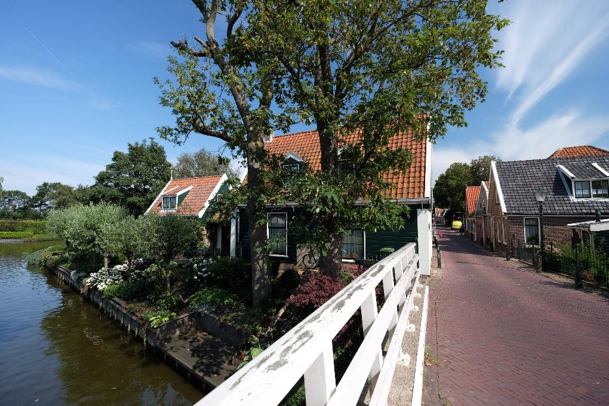

Slide 15
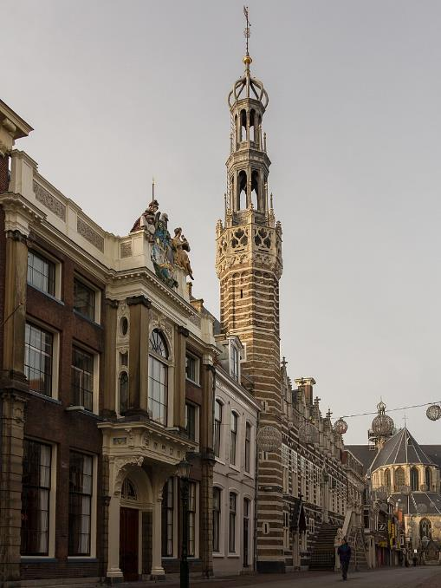
Alkmaar, mairie

Slide 16
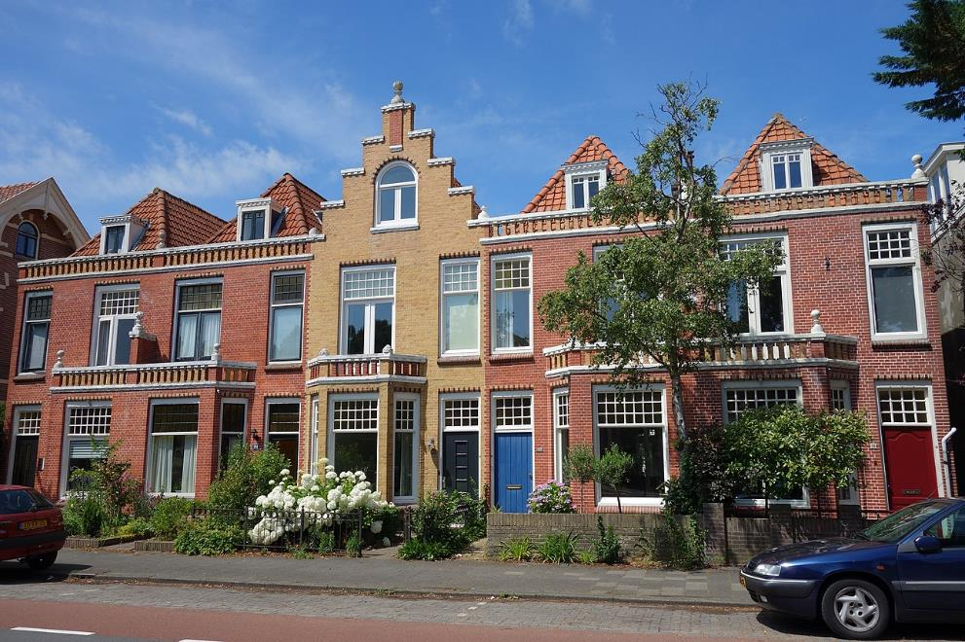
Le bloc est symétrique de l'espace. Le talon est dans le style du Jugendstil construit, avec le niveau moyen et l'énigme du reste.

Slide 17
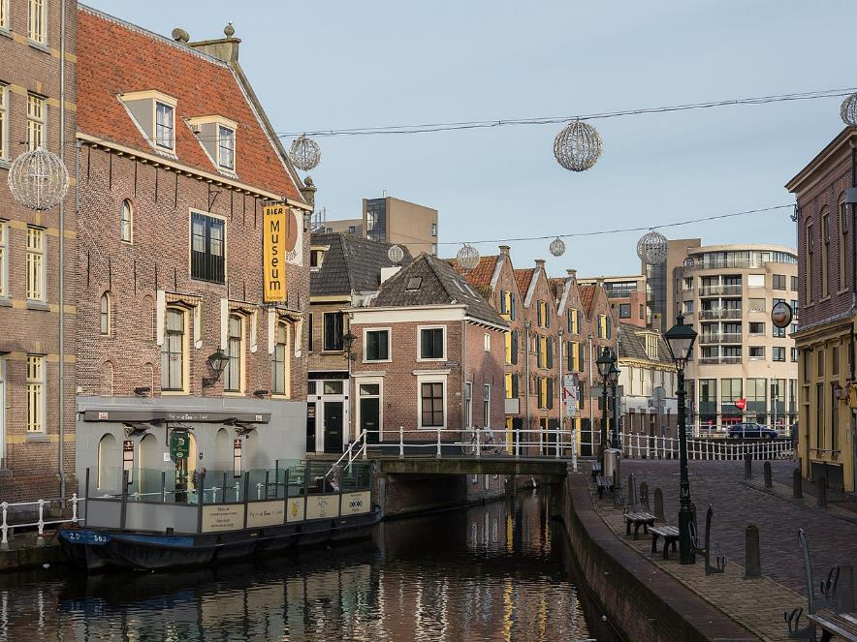
: Alkmaar, vue sur une rue : de Mient (près du Biermuseum)

Slide 18
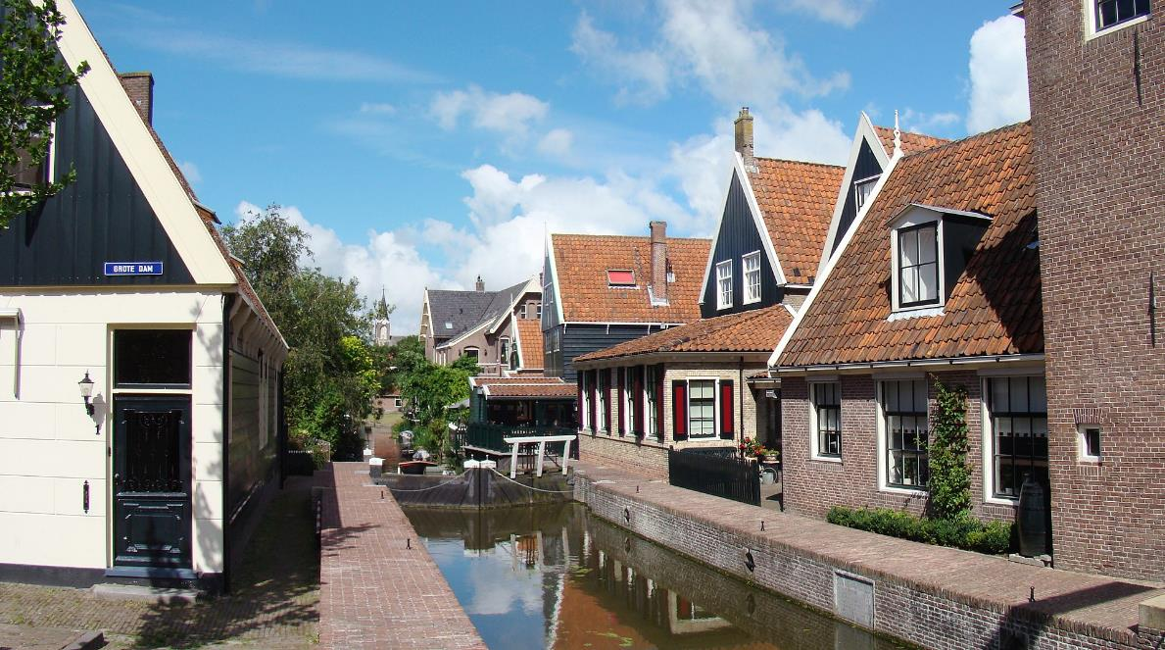
Barrage de Grote

Slide 19
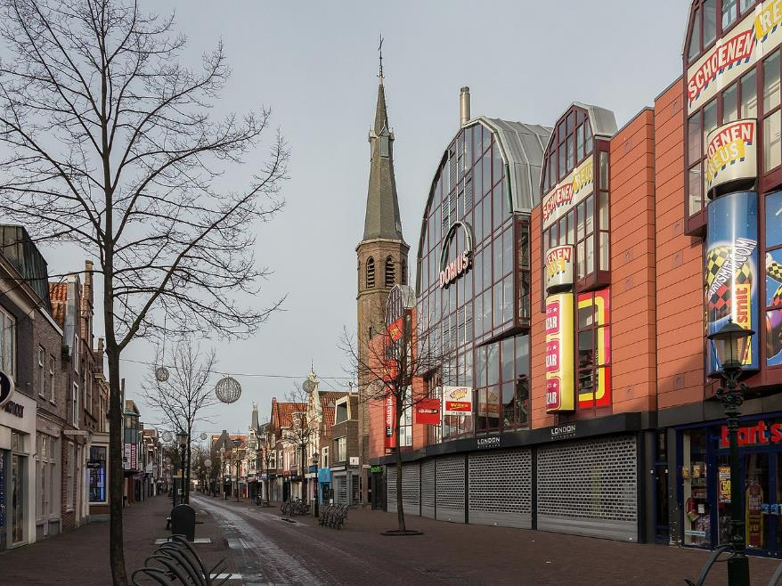
Vue sur une rue : De Laat avec son ancienne église

Slide 20
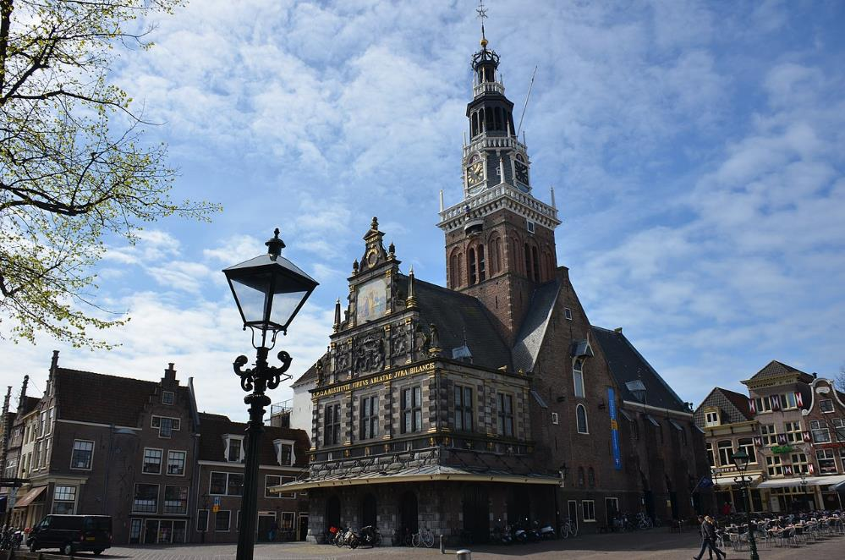
Pesée (Waag) et musée du Fromage

Slide 21
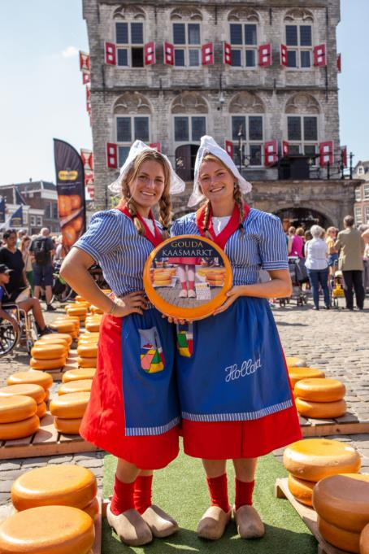
Le Marché Aux Fromages

Slide 22
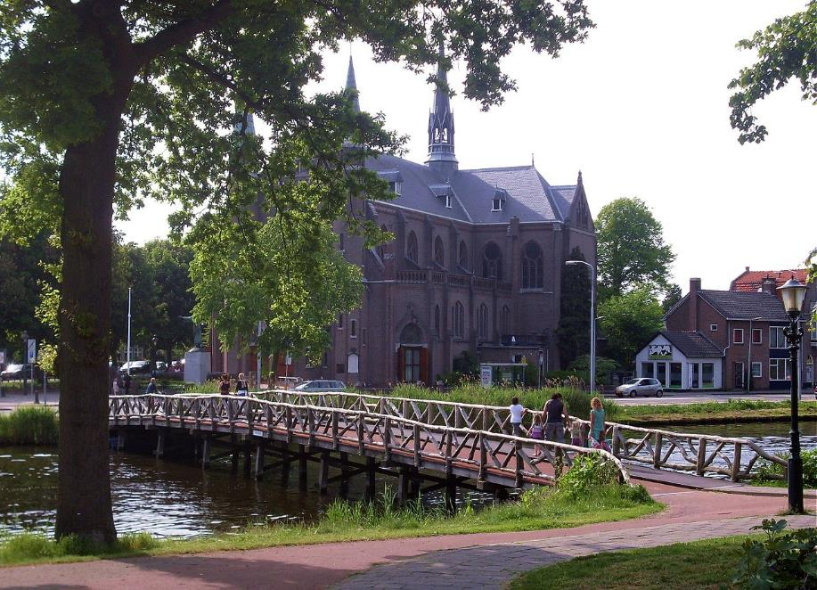

Slide 23
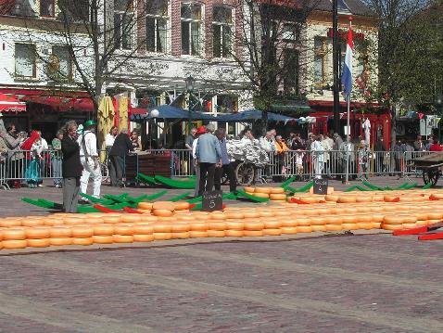
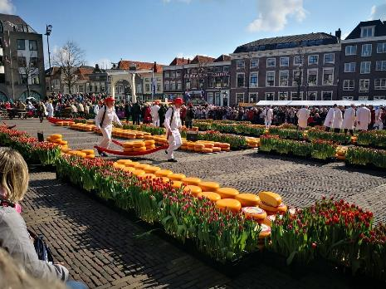
Le Marché Au Fromage

Slide 24
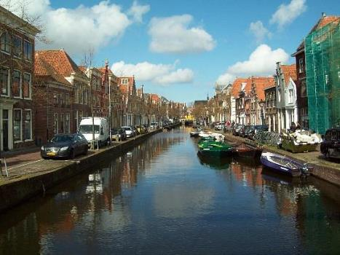
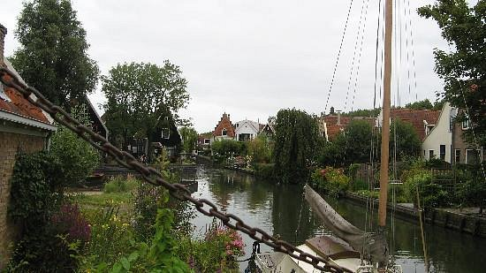

Slide 25
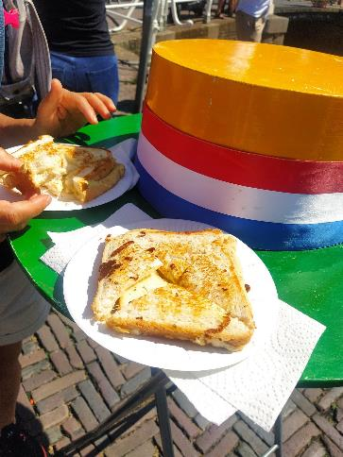
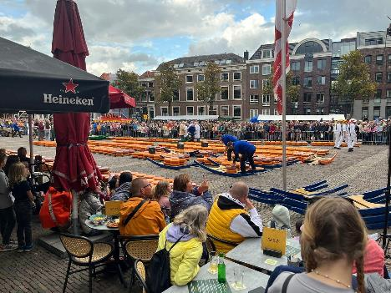

Slide 26
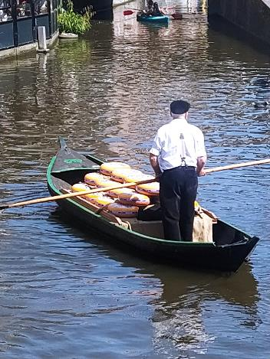
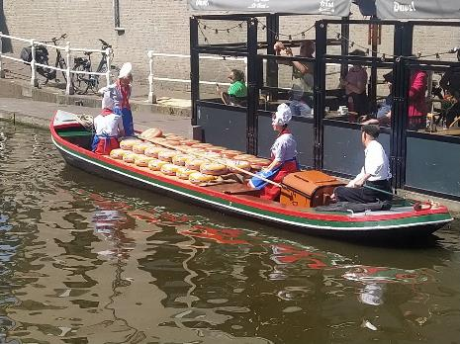

Slide 27
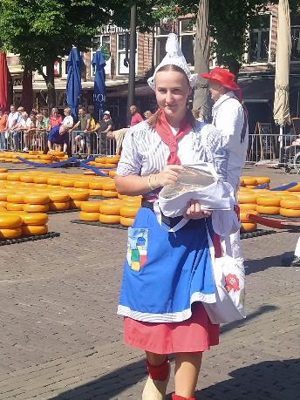
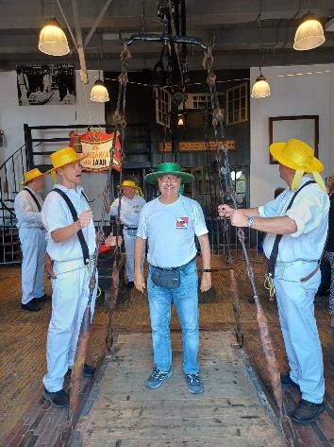

Slide 28
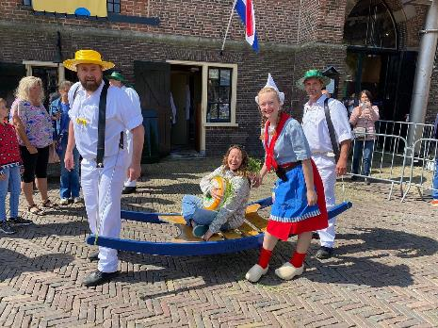
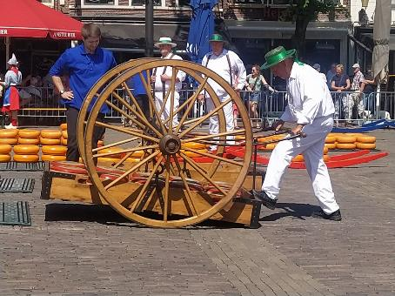

Slide 29
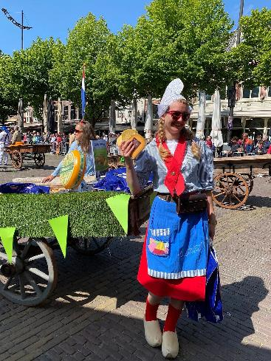
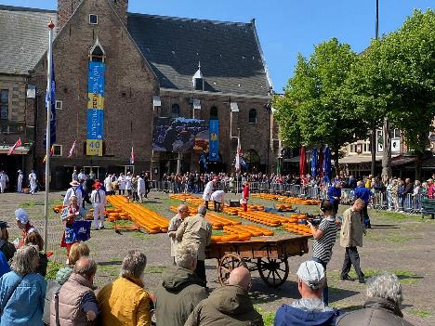

Slide 30
Lorient Vous A Présenté La Ville D’Alkmaar –Pays- Bas
Les Images Et Le Son Du Net
Merci De Votre Visite
Daniel

